Slide 1
NAFT Asse-Halle-Vilvoorde
Schooljaar 2021 - 2022

Slide 2
NAFT? Watisda?
Doel? schooluitval tegengaan en gekwalificeerde uitstroom van leerlingen vergroten
Hoe? Door het positief begeleiden van jongeren en het ondersteunen van het personeel in onderwijsinstellingen
Voor wie? Jongeren, klas(groepen) en onderwijspersoneel

Slide 3
Voorwaarden
Vrijwilligheid: niet als sanctie of als alternatief voor een sanctie
Schools perspectief: niet reeds in tuchtprocedure of definitief uitgesloten (jongere kan niet definitief uitgesloten worden tijdens NAFT-traject, indien schorsing tijdens NAFT-traject moet begeleider op de hoogte worden gebracht)
Bereidwilligheid van alle betrokkenen: zo veel mogelijk inspanningen van iedereen die betrokken is (gedeelde verantwoordelijkheid, bv. bij her-instap school)

Slide 4
Arktos Vlaams-Brabant & Brussel Aanbod
Mogelijke invullingen van NAFT trajecten:
Schoolinterne initiatieven
Voor jongeren
Voor volwassenen
Schoolexterne initiatieven
Voor jongeren

Slide 5
Herstelgesprek
Fix
Curatief
Leerrecht
Forward
Klasbegeleiding
Wolf
Individueel
What’s Next
Preventief
Bounce young
Aandacht in actie
Schoolondersteuning

Slide 6
Aanbod - Schoolintern jongeren
1. Klasbegeleiding
= het opstarten, onderhouden en herstellen van relaties om een optimale leer-, leef- en werkomgeving te faciliteren
! Vooral effectief wanneer er tijdig wordt aangemeld !
! Betrokkenheid/medewerking van leerkrachten/leerlingenbegeleiders/directie/etc. is een must wanneer we werken met klasgroepen !

Slide 7
Aanbod - Schoolintern jongeren
2. Herstelgesprekken
= een gesprek tussen twee of meerdere partijen nadat er zich een incident heeft voorgedaan, waarbij één of meerdere partijen schade heeft opgelopen, hetzij emotioneel of materieel
= opnemen van verantwoordelijkheid en het zoeken naar oplossingen, om de schade, en zo de relatie, zo veel mogelijk te herstellen
! Om een herstelgesprek te kunnen doen, moeten alle partijen openstaan voor herstel
! Indien er een klacht werd ingediend bij de politie, overleggen we met Alba vzw

Slide 8
Aanbod - Schoolintern jongeren
3. Individuele begeleiding
= voor jongeren die extra ondersteuning nodig hebben en die willen werken aan specifieke doelstellingen
→ kan een opstap zijn naar een groepstraject
→ kan ook aansluitend op een klasbegeleiding, herstelgesprek of groepstraject
→ binnen of buiten de school/bij de jongere thuis

Slide 9
Aanbod - Schoolintern jongeren
4. Leerkrachtenondersteuning
Ook voor volwassenen kan er binnen de schoolcontext een traject op maat gestart worden (enkel case-gebonden)

Slide 10
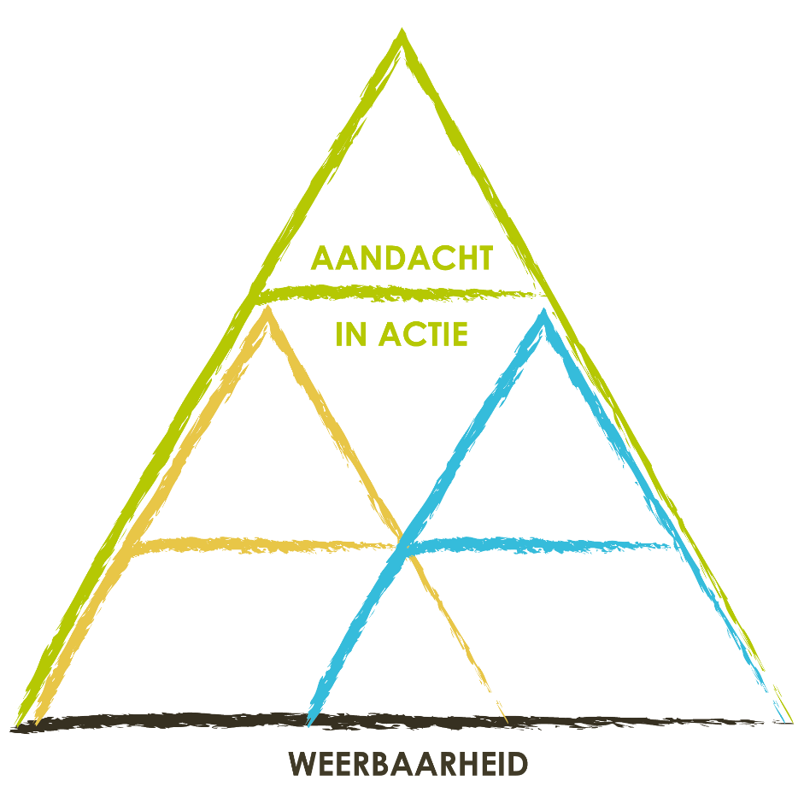
Aanbod - Schoolextern
1. Aandacht in Actie
= op een positieve, weerbare manier leren
opkomen voor zichzelf
= het programma geeft de jongere zicht op zijn
eigen manier van reageren, leert de jongere grenzen
stellen en assertiever zijn
= versterken van zelfvertrouwen, zelfbeheersing
en weerbaarheid

Slide 11
Aanbod - Schoolextern
2. Bounce Young
= jongeren veerkrachtig maken
= leren omgaan met stress en tegenslag en vanuit eigen kracht terugveren bij uitdagende situaties
= thema’s: weerbaarheid, emoties, talenten, kritisch
denken, sociaal netwerk

Slide 12
Aanbod - Schoolextern
3. WOLF
= tot rust komen, zoektocht naar jezelf en je plaats in de maatschappij a.d.h.v. een meerdaagse in de natuur (meisjes,16-25j)
= thema’s: zelfvertrouwen, je levensritme, talenten en eigen krachten

Slide 13
Aanbod - Schoolextern
4. What’s Next
= driedaagse schoolverlaterswerking voor leerlingen die 18 jaar worden of reeds 18 jaar zijn
Thema’s:
Werk
Opleiding/verder schoollopen
Hulpverlening

Slide 14
VOOR WIE
Je bent niet altijd tevreden over hoe je op bepaalde zaken reageert.
Je beseft dat je je gedrag kan aanpassen en wil hier samen met ons aan werken.
Je hebt nood aan een break in combinatie met intensieve begeleiding.
Je hebt zin om dit samen met een groep te doen.
DOELSTELLING
✓ Zorgen voor ademruimte, voor een break weg van school.
✓ Bewust worden van je eigen communicatiestijl en gedrag, en het effect hiervan op anderen en jezelf.
✓ Zorgen voor een duurzame en positieve verandering in je omgang met anderen.
HOE
Forward heeft een kernperiode van drie weken. Tijdens deze periode werken we in groepsactiviteiten en individuele momenten aan ons vooropgestelde doel. Tijdens de eerste week ligt de focus op kennismakingen groepsvorming (staptocht). In de tweede en derde week gaan we aan de hand van vorming en individuele begeleiding actief aan de slag met je werkpunten.
Fast Forward is de verkorte versie (1 week).

Slide 15
VOOR WIE
Je heb het moeilijk om op de schoolbanken te leren.
Je hebt daarom (even) nood aan een andere leeromgeving.
Je steekt graag de handen uit de mouwen
en bent gemotiveerd voor vrijwilligerswerk.
DOELSTELLING
✓ Terugvinden van je interesses, talenten en motivatie
✓ Een positieve ervaring opdoen
✓ Groeien in je weerbaarheid en zelfvertrouwen
✓ Even een adempauze nemen op school
HOE
Samen met de jongere, ouders en de school verkennen we de interesses en
zoeken we een partnerorganisatiewaar vrijwilligerswerk mogelijk is. Zowel tijdens
dit werk als op regelmatige tijdstippen evalueren we me jou hoe dit loopt.

Slide 16
VOOR WIE
Je hebt nood aan een periode waarin je tot rust kan komen.
Je wil jezelf en je talenten beter leren kennen.
DOELSTELLING
✓ Tijd en ruimte geven om te werken aan zelfinzicht, zelfvertrouwen en zelfbeheersing.
✓ Even ontsnappen aan de druk van naar school gaan.
✓ Opdoen van positieve ervaringen die je terug goesting geven om er voor te gaan.
HOE
We werken via verschillende creatieve en uitdagende werkvormen (atelier, sport, vorming, uitstap, ...).
Daarnaast zijn er ook wekelijkse individuele gespreksmomenten waar je stilstaat bij wat je nodig hebt om terug te keren naar school.
Tijdens FIX wordt er niet gewerkt aan schoolse doelstellingen.
Samen met je school bekijken we hoe je de gemiste leerstof kan inhalen.

Slide 17
Aanmeldingsprocedure
CLB doet online aanmelding bij het Meldpunt schoolexterne interventies (MSI) https://www.meldpuntsi.be/
Meldpunt bezorgt aanmeldingen aan NAFT-aanbieders
Korte telefonische vraagverduidelijking
Wekelijks aanmeldingenoverleg met NAFT-aanbieders: o.b.v. de aanmeldingsfiche, de telefonische vraagverduidelijking, de locatie en de wachtlijst beslissen we welke aanbieder het traject zal opnemen
Aanbieder neemt contact op met CLB (ook in geval van wachtlijst)
CLB roept start ronde tafel samen
Start traject
➔ Nauwe samenwerking binnen de regio tussen Groep INTRO en Arktos: gedeelde trajecten (op maat) zijn mogelijk!

Slide 18
TRANSITIEPROJECT
ESF-project met CLB, Groep INTRO en Arktos
Aanmelding door CLB
Doelgroep
BSO-leerlingen
Vanaf 2e graad t.e.m. 6e jaar
Verhoogd risico schooluitval

Slide 19
Contactgegevens
Groep INTRO:
Joeri Meskens (teamleider) 0478/94 44 30
Deborah De Leener (vormingswerker)
0493/ 50 60 11
Arktos:
Natasja Jacops (vormingswerker)
0485/ 58 67 29

